Slide 1
«Су-тіршілік көзі»
Сабақтың тақырыбы:
Қазақ тілі, 6 сынып
Қазақ тілі мен әдебиеті пәнінің мұғалімі
Мусаханова Азима Алмасқызы
«Ыбырай Алтынсарин атындағы орта мектебі» КММ

Slide 2
Сабақтың оқу мақсаттары:
Тыңдалған мәтіннің мазмұны бойынша жалпы және нақты сұрақтарға жауап беру,ақпаратты шынайы өмірмен байланыстыру;
6.Т / А .5.
6. Ж 3.
Ұсынылған тақырып бойынша деректер жинақтай отырып,графиктік мәтін(диаграмма,сызба,есте)түрінде құрастыру.

Slide 3
Сабақтың мақсаты:
Тыңдалған мәтіннің мазмұны бойынша жалпы және нақты сұрақтарға жауап бере алады.
Барлық оқушылар орындай алады:
Мәтіндегі ақпараттарды шынайы өмірмен байланыстырады.
Оқушылардың көпшілігі орындай алады
Тақырып бойынша деректер жинақтап графиктік мәтін (кесте,диаграмма,сызба)құрастырады.
Кейбір оқушылар орындай алады

Slide 4
Бағалау критерийі:
1.Тыңдалған мәтін мазмұны бойынша сұрақтарға жауап беру;
2. Ақпаратты шынайы өмірмен байланыстыру;
3. Деректер жинақтап,графиктік мәтін құрастыру.

Slide 5

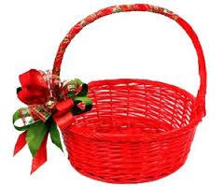
«Зымыран сұрақтары»әдісі
«Пікірлер алаңы» әдісі
Белсенді әдіс-тәсілдер
«1 минут» әдісі
«Пікірлер себеті» әдісі

Slide 6
«Зымыран сұрақтары» әдісі
Тыңдалған мәтін мазмұны бойынша жалпы және нақты сұрақтарға жауап береді.
Жалпы | Нақты
Дескриптор:
Тыңдалған мәтін мазмұнын түсінеді;
Жалпы және нақты сұрақтарға жауап береді;

Slide 7
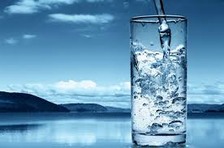
«Пікірлер алаңы» әдісі
Тыңдалған мәтін арқылы ақпараттарды шынайы өмірмен байланыстырып,пікірлерін ортаға салады.
Дескриптор
-Тыңдалымдағы ақпаратқа өз пікірін білдіреді;
-Мәтіндегі ақпараттарды шынайы өмірмен байланыстырады.

Slide 8

«Сызбалар сөйлейді» әдісі
«Сызбалар сөйлейді» әдісімен қосымша деректер жинақтап (кесте,диаграмма,сызба) құрастырады. III топ
II топ
I топ
СЫЗБА
ДИАГРАММА
КЕСТЕ
Дескриптор:
Қосымша ақпараттарды жинақтайды;
Деректер арқылы графиктік мәтін құрастырады.

Slide 9





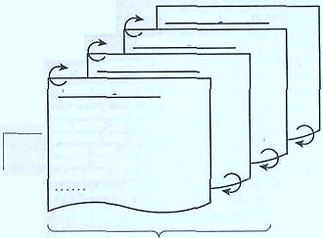
БАҒАЛАУ
Сабақта қолданылатын қалыптастырушы бағалау түрлері:
«Карточкалық бағалау»
«Шапалақ ұру» әдісі
«Смайликтер» әдісі
Дескриптор арқылы бағалау

Slide 10
Саралау
1-тапсырма бойынша
Барынша қолдау көрсетуді қажет ететін оқушыларға жалпы сұрақтарға жауап беруіне бағыт-бағдар беремін.
Орташа қолдауды қажет ететін оқушыларға нақты сұрақтарға жауап беруіне қолдау білдіремін.
Төмен қолдауды қажет ететін оқушыларға күрделі сұрақтар беремін.
2-тапсырма бойынша
Барынша қолдауды қажет ететін оқушыларға тыңдалған мәтінге байланысты өз пікірін жеткізуге мүмкіндік беремін.
Орташа қолдауды қажет ететін оқушыларға мәтіндегі ақпаратқа байланысты жетекші сұрақтар беремін.
Төмен қолдауды қажет ететін оқушыларға ақпаратты шынайы өмірмен байланыстыруын сұраймын.
№3 тапсырма
3-тапсырма бойынша
Барынша қолдауды қажет ететін оқушыларға қосымша деректерді тірек сөздер арқылы атап айтуын талап етемін.
Орташа қолдауды қажет ететін оқушыларға қосымша деректер жинақтатамын.
Төмен қолдауды қажет ететін оқушыларға графиктік мәтін құрастыруларын сұраймын.

Slide 11
Қорытынды
Ұсыныс
Курс барысында тренердің және әріптестерімнің ұсыныстарына назар ауда отырып,оқу мақсатына қол жеткізуге және оқушылардың белсенді оқуына ықпал ететін әдіс-тәсілдер таңдауды түсіндім; ықшамсабақ барысында сабақты жоспарлау кезінде тапсырмалар мен әдістер әрбір оқушының қабілетіне қарай қолжетімді болуын ескеруді үйреніп, сабақ соңында оқушылардың қаншалықты тақырыпты меңгергенін байқау үшін кері байланыс жасауды назарымда ұстаймын.
Кедергілер мен қиындықтар
Тақырыптың ерекшеліктеріне сәйкес белсенді оқу әдістерін таңдауда;
Оқу мақсаттарына сәйкес бағалау критерийлерін құруда қиыншылықтар кездесті.
Өзгеріс
Алдағы уақытта оқу мақсатын сабақ мақсатына негіздеу;
Бағалау кезінде нақты тапсырманың орындалуын сиппаттайтын
дескрипторларды құру;
Оқушылардың деңгейіне байлайнысты белсенді әдіс-тәсілдерді сәйкестендіріп алу

Slide 12
Назарларыңызға рақмет!

